Slide 1
Manajemen Proyek TI
Pertemuan 10

Slide 2
Work Control Package
Kontrol adalah elemen terakhir dalam siklus pelaksanaan perencanaan-pemantauan-mengendalikan
Kontrol difokuskan pada tiga elemen proyek
▪ Kinerja
▪ Biaya
▪ Waktu

Slide 3

Mengontrol Kinerja
Ada beberapa hal yang dapat menyebabkan kinerja proyek memerlukan kontrol:
Masalah teknis yang tidak terduga muncul
Sumber daya yang tersedia tidak mencukupi saat dibutuhkan
Ada kesulitan teknis yang tidak dapat diatasi
Masalah kualitas atau keandalan terjadi
Klien memerlukan perubahan spesifikasi
Timbul komplikasi inter fungsional
Terobosan teknologi mempengaruhi proyek
This Photo by Unknown Author is licensed under CC BY

Slide 4

Mengendalikan Biaya
Ada beberapa hal yang dapat menyebabkan biaya proyek memerlukan pengendalian:
Kesulitan teknis membutuhkan lebih banyak sumber daya
Lingkup pekerjaan meningkat
Tawaran awal terlalu rendah
Pelaporan buruk atau tidak tepat waktu
Anggaran tidak memadai
Kontrol korektif tidak dilakukan tepat waktu
Terjadi perubahan harga input

Slide 5
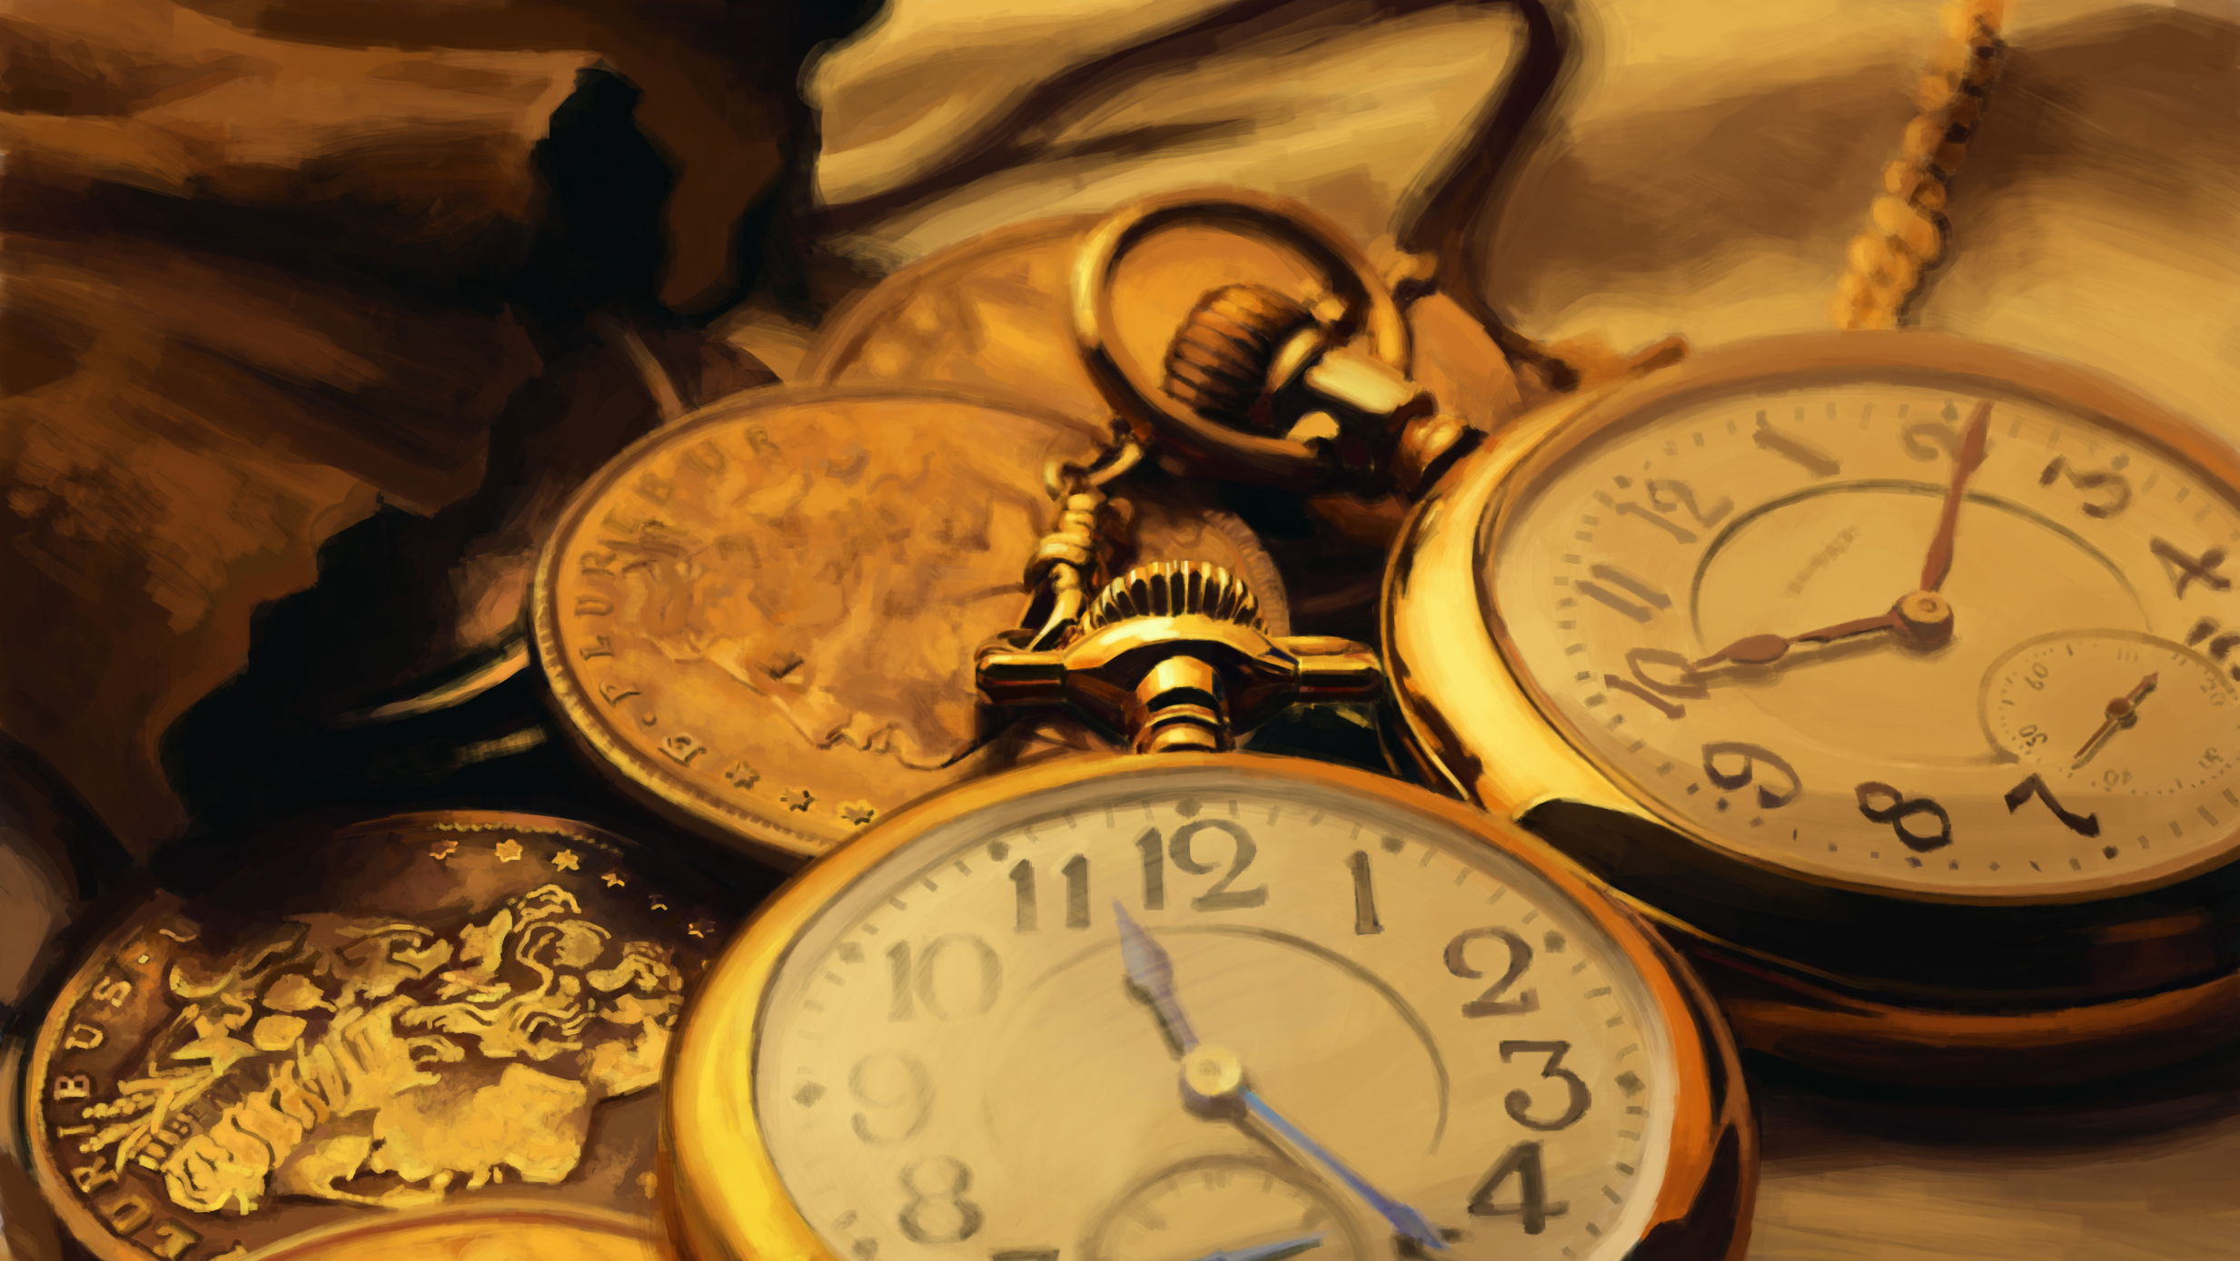
Mengendalikan Waktu
Ada beberapa hal yang dapat menyebabkan jadwal proyek memerlukan kontrol:
Kesulitan teknis membutuhkan waktu lebih lama dari yang direncanakan untuk diselesaikan
Perkiraan waktu awal optimis
Urutan tugas salah
Input material, personel, atau peralatan yang diperlukan tidak tersedia saat dibutuhkan
Tugas sebelumnya yang diperlukan tidak lengkap
Pesanan perubahan yang dibuat pelanggan memerlukan pengerjaan ulang
Peraturan pemerintah diubah
This Photo by Unknown Author is licensed under CC BY-SA-NC

Slide 6

Tujuan Pengedalian
Ada dua tujuan mendasar dari pengendalian:
1. Pengaturan hasil melalui perubahan kegiatan
2. Penatagunaan aset organisasi
Manajer proyek harus menjaga aset fisik organisasi, sumber daya manusianya, dan sumber daya keuangannya.
This Photo by Unknown Author is licensed under CC BY-NC

Slide 7
Pengendalian Aset Fisik
Memerlukan kontrol atas penggunaan aset fisik
Berkaitan dengan pemeliharaan aset, baik preventif maupun korektif.
Juga waktu pemeliharaan atau penggantian serta kualitas pemeliharaan.
Mengatur jadwal perawatan sedemikian rupa untuk menjaga peralatan dalam kondisi operasi sambil meminimalkan gangguan pada
pekerjaan yang sedang berlangsung.
Persediaan fisik baik peralatan maupun material juga harus dikendalikan.

Slide 8
Pengendalian SDM
Penatagunaan sumber daya manusia memerlukan pengendalian dan pemeliharaan pertumbuhan dan perkembangan manusia
Proyek menyediakan lahan subur untuk membudidayakan orang
Karena proyek bersifat unik, orang yang mengerjakan proyek dapat memperoleh berbagai pengalaman dalam waktu yang cukup singkat.

Slide 9
Pengendalian Keuangan
Teknik-teknik pengendalian keuangan, baik konservasi maupun regulasi, sudah dikenal luas:
Kontrol aset saat ini
Anggaran proyek
Kontrol investasi modal

Slide 10
Sistem Pengendalian
Sistem kendali yang baik:
Harus fleksibel
Harus hemat biaya
Pasti benar-benar berguna
Harus memenuhi kebutuhan nyata proyek
Harus beroperasi tepat waktu
Sensor dan monitor harus cukup akurat dan tepat untuk mengontrol proyek dalam batas yang berfungsi untuk klien dan organisasi induk

Slide 11
Lanjutan
Semua sistem kontrol menggunakan umpan balik sebagai control proses
Pengendalian kinerja, biaya, dan waktu biasanya memerlukan data masukan yang berbeda:
Performa - pemberitahuan perubahan teknik, hasil pengujian, pemeriksaan kualitas, tiket pengerjaan ulang, tarif memo
Biaya - anggaran untuk arus kas aktual, pesanan pembelian, ketidakhadiran, laporan pendapatan, biaya jam kerja, laporan varians akuntansi
Jadwal - laporan benchmark, laporan status, jaringan PERT/CPM, grafik nilai yang diperoleh, grafik Gantt, WBS, dan rencana tindakan

